Slide 1

REGIONÁLNÍ POLITIKA V KONTEXTU VEŘEJNÉ SPRÁVY A JEJÍ KONKURENCESCHOPNOST
Ekonomika odvětví veřejného sektoru

Slide 2
REGIONÁLNÍ POLITIKA
Část hospodářské politiky, která se týká vybraných ekonomických i mimoekonomických aktivit směřovaných přímo do regionu.
Doposud neexistuje žádná její ucelená a jednotná definice.
Regionální politika je zde chápána jako politika uplatňující se na národní úrovni, kterou realizuje stát při prosazování svých zájmů a záměrů v prostorové struktuře národní ekonomiky prostřednictvím svých institucí a nástrojů.
V případě České republiky je nadnárodní regionální politika uskutečňována Evropskou unií, která prosazuje své principy a zájmy v politice hospodářské a sociální soudržnosti.

Slide 3
PŘEDPOKLADY REALIZACE REGIONÁLNÍ POLITIKY
Existence meziregionálních rozdílů a regionálních problémů,
politická vůle meziregionální rozdíly a problémy řešit,
ekonomické možnosti země řešení problémů a disparit financovat.

Slide 4
DŮVODY REALIZACE REGIONÁLNÍ POLITIKY
Existence nežádoucích regionálních rozdílů, které mají vliv na ekonomické bohatství regionů. Ekonomická úroveň významným způsobem určuje sociální podmínky a kvalitu života v regionech a má tak také politický rozsah.
Důvody existence regionální politiky tak můžeme členit na ekonomické, sociální, ekologické a politické.
Ekonomické faktory jsou považovány za nejvýznamnější.
Regionální politika představuje vztah mezi veřejnými institucemi a soukromými subjekty.
Realizace regionální politiky obvykle vychází z vnímání regionálních problémů, pro které pak regionální politika hledá řešení.

Slide 5
TYPY REGIONÁLNÍ POLITIKY
Existují dva typy regionální politiky, které rozlišujeme:
  tradiční regionální politika (všeobecně uplatňovaná přibližně do poloviny 70. let 20. století),
  - vyznačuje se meziregionální přerozdělováním, orientací na kapitál a suroviny a je charakteristická centralizací organizačních forem,
  současná (moderní) regionální politika (od poloviny 70. let 20. století),
  - je typická svým liberalistickým přístupem, vnitřním řešením regionálních problémů, aktivizací regionálních samospráv a podporou vzniku euroregionů a meziregionálních uskupení
Někdy se také označují termíny exogenní a endogenní regionální politika.

Slide 6
CÍLE REGIONÁLNÍ POLITIKY
        Hlavní cíle regionální politiky jsou:
          snižování regionálních rozdílů,
          podpora ekonomického růstu,
          zlepšování životních podmínek obyvatel.
Dílčími cíli regionální politiky, které podporují cíle hlavní i samotný význam regionální politiky jsou například:
    podpora podnikatelských aktivit v regionu,
    podpora optimálního rozmístění firem v regionu,
    zlepšení spojení regionu s ostatními oblastmi,
    zlepšením technické infrastruktury,
    hledání procesů posílení rovnoměrného rozdělení příjmů napříč regiony,
    povzbuzení bytové výstavby atd.

Slide 7
STRATEGIE REGIONÁLNÍHO ROZVOJE ČR 2021+
Základní dokument regionální politiky České republiky zpracovaný Ministerstvem pro místní rozvoj.
Pravidelná inovace dokumentu ve zhruba sedmiletém cyklu (nyní se jedná o roky 2021-2027).
Hlavním smyslem SRR je identifikovat, ve kterých tematických oblastech je potřebný či žádoucí územně specifický přístup a definovat, jaké (odlišné) intervence by měly být realizovány v odlišných územních kontextech tak, aby byla podporována konkurenceschopnost, snižovány regionální disparity a nalézána řešení podporující udržitelný rozvoj území.

Slide 8
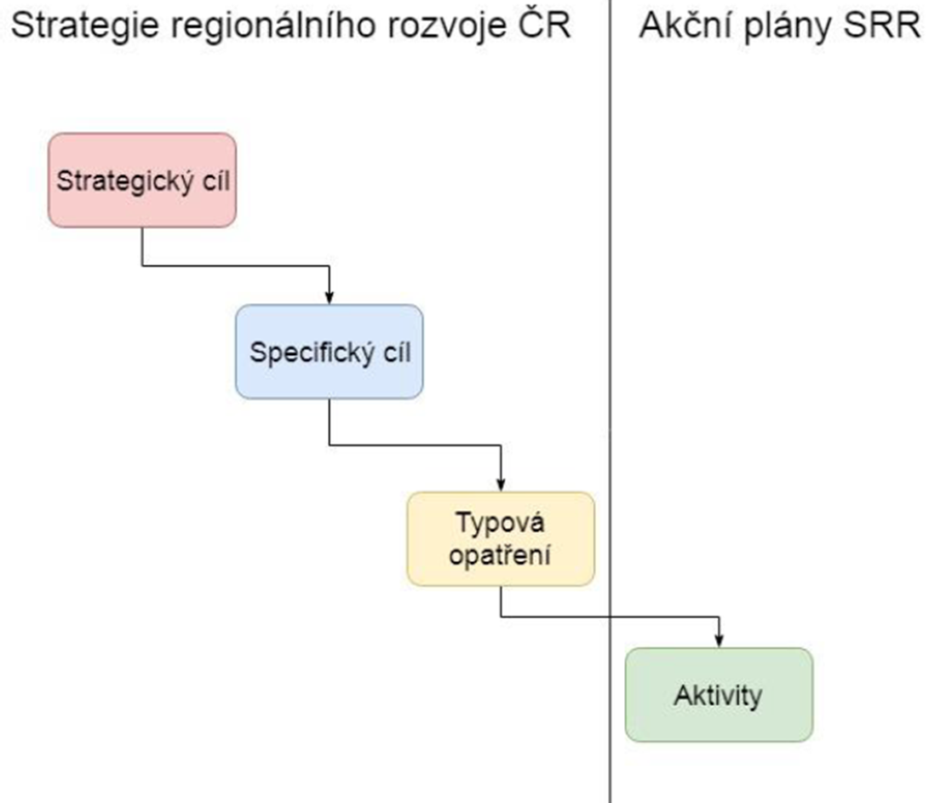
Logika členění návrhové části SRR
Zdroj: Webový portál Ministerstva pro místní rozvoj ČR [online] [vid. 27. února 2022]. Dostupné z https://mmr.cz/getmedia/58c57a22-202d-4374-af5d-cbd8f9454adb/SRR21.pdf.aspx?ext=.pdf

Slide 9
AKČNÍ PLÁN SRR 21-22
Je implementačním dokumentem Strategie regionálního rozvoje ČR 2021+ a Koncepce rozvoje venkova.
Hlavní funkcí Akčního plánu je podrobněji nastavit způsob naplňování strategických cílů, specifických cílů a typových opatření SRR 2021+ a Koncepce rozvoje venkova do podoby aktivit, čímž stanoví jasný způsob naplnění, zdůvodňuje potřebnost, určí hlavní odpovědnosti za aktivitu (nositele, realizátory), odhadne jejich finanční náročnost a měřitelnost.
Implementace a monitoring Akčního plánu je v gesci MMR, zejména odboru regionální politiky. Projednání dokumentu probíhá na bázi partnerského přístupu.

Slide 10
REGIONÁLNÍ KONKURENCESCHOPNOST

Slide 11
REGIONÁLNÍ KONKURENCESCHOPNOST
Pojem konkurenceschopnost se dá chápat na různých úrovních:
    na úrovni mikroekonomické (firemní),
    na úrovni makroekonomické (ekonomiky jako celku).
Přesné definování pojmu regionální konkurenceschopnost zatím není stanoveno.
Evropská komise (2004) definuje regionální konkurenceschopnost jako: „schopnost regionů čelících mezinárodní konkurenci vytvářet relativně vysoké úrovně příjmů a zaměstnanosti“.
Konkurenceschopnost je v současné době jednou z nejsledovanějších charakteristik národních ekonomik a stále více se objevuje při hodnocení jejich prosperity, blahobytu či dosažené životní úrovně.
Konkurenceschopnost státu patří k hlavním prioritám hospodářských politik zemí.

Slide 12
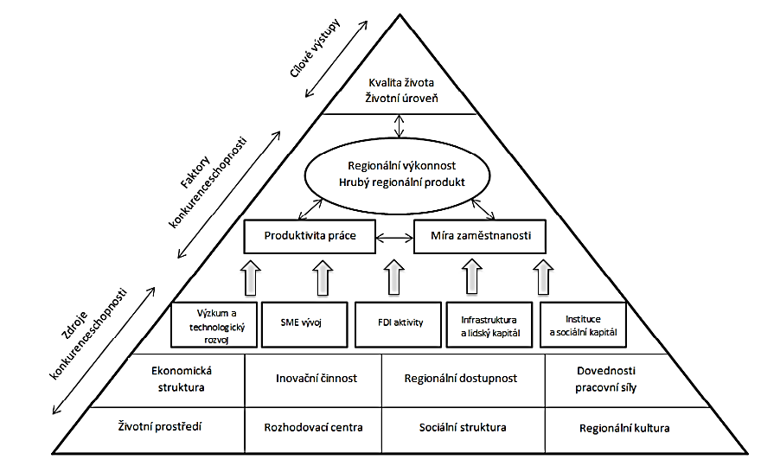
PYRAMIDOVÝ MODEL REGIONÁLNÍ KONKURENCESCHOPNOSTI
Zdroj: Gardiner, Martin a Tyler (2004, s. 7)

Slide 13
VYMEZENÍ REGIONÁLNÍ KONKURENCESCHOPNOSTI
Konkurenceschopností regionů rozumíme uplatnění vlastních výrobních disponibilních faktorů při zvyšování ekonomického růstu regionu s ohledem na množství těchto disponibilních faktorů uvnitř daného regionu i s využitím vnějších disponibilních faktorů, přičemž tyto použitelné faktory nejsou ovlivňovány pouze působením standardních tržních mechanismů, ale i realizovanou regionální a strukturální hospodářskou politikou (Nevima, 2009).
Každý region má své konkurenční charakteristiky, které označujeme jako prvky.
Tyto prvky jsou buď zdrojem anebo bariérou konkurenceschopnosti.
Jádrem prvku může být vnitřní anebo vnější konkurenční výhoda.

Slide 14
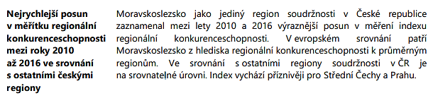
KONKURENCESCHOPNOST MORAVSKOSLEZSKÉHO KRAJE
Strategie rozvoje Moravskoslezského kraje 2019-2027 ve zprávě o Moravskoslezském kraji uvádí:
Zdroj: Webový portál Moravskoslezský kraj[online] [vid. 27. února 2022]. Dostupné z https://www.msk.cz/assets/temata/cestovni_ruch/01-strategie-rozvoje-msk-2019-2027-analyticka-cast.pdf

Slide 15
FONDY EVROPSKÉ UNIE PRO POLITIKU SOUDRŽNOSTI
Evropský fond pro regionální rozvoj
Evropský sociální fond
Fond soudržnosti
Evropský zemědělský fond pro rozvoj venkova
Evropský námořní a rybářský fond

Slide 16
Jaké oblasti jsou například financovány z fondů EU?
Rozvoj dopravy a dopravní infrastruktury
Ochrana životního prostředí
Rozvoj měst a obcí, přeshraniční spolupráce
Rozvoj cestovního ruchu
Rozvoj lidských zdrojů
Zlepšování kvality služeb poskytovaných veřejnou správou a samosprávou
Podpora podnikání, vědy a výzkumu
Program rozvoje venkova

Slide 17
INTEGROVANÝ REGIONÁLNÍ OPERAČNÍ PROGRAM
Jeden z operačních programů, přes které se v ČR rozdělují peníze poskytnuté z evropských fondů, konkrétně z Evropského fondu pro regionální rozvoj (EFRR).
IROP spravuje Ministerstvo pro místní rozvoj.
Integrovaný znamená, že IROP propojuje (integruje) rozvojové priority obcí, měst, regionů i celostátní úrovně.
Regionální znamená, že program je určen pro zlepšování a zvyšování kvality života obyvatel našich regionů.
CÍLE IROP:
    zajistit vyvážený rozvoj území,
    zlepšit veřejné služby a veřejnou správu pro zvýšení konkurenceschopnosti,
    zajistit udržitelný rozvoj v obcích, městech a regionech.

Slide 18
INTEGROVANÝ REGIONÁLNÍ OPERAČNÍ PROGRAM
Operační programy se realizují v určitých časových obdobích.
Předešlé období bylo stanoveno mezi roky 2014-2020 a projekty mohou dobíhat až do roku 2023.
IROP má na předchozí období z evropských fondů vyčleněnu částku 5,4 miliard EUR. V přepočtu se jedná o přibližně 133 miliard korun. Částka se průběžně upravuje podle vývoje měnového kurzu.
V letech 2021-2027 bude IROP pokračovat. Témata a výše finanční podpory se postupně dojednávají na národní úrovni a s Evropskou komisí.

Slide 19
EVROPSKÉ FONDY V ČESKU
Jaké příležitosti přinesou pro rozvoj regionů v letech 2021-2027?
V novém dotačním období 2021–2027 si Česko dosáhne rekordní částky převyšující bilion korun.
Stát by měl být díky této investici chytřejší a zelenější, alespoň tak znějí dvě z pěti hlavních evropských priorit, ke kterým má dotační politika Evropské unie v následujících letech směřovat.
ZELENÉ AMBICE BUDOU HRÁT PRIM (EU i další nadnárodní organizace volají po zelené transformaci).
MIMOŘÁDNÉ PENÍZE PRO ZDRAVOTNICTVÍ (REACT‑EU = reakce na pandemii covidu-19).
MĚKKÉ PROJEKTY NEPŘIJDOU ZKRÁTKA (příkladem je Slezská diakonie, která využila evropské fondy jak na investice, tak i na podporu vzdělávání a posilování lidských kapacit. Diakonie díky fondům postavila vzdělávací centrum v Českém Těšíně, které poskytuje zázemí pro osoby s handicapem. Nového komunitního centra by se pak měla dočkat i Karviná.)

Slide 20
DOPORUČENÍ PRO ZVÝŠENÍ REGIONÁLNÍ KONKURENCESCHOPNOSTI V OBLASTI VEŘEJNÉ SPRÁVY
Růst kvality poskytovaných veřejných služeb,
orientace na občana jako na klienta,
efektivně měřitelný výkon veřejné správy,
zvyšování hospodárnosti a účinnosti VS,
kreativita v nových produktech a službách,
zlepšení technologie a procesů (digitalizace VS),
rozvoj regionálního školství omezením jeho administrativní náročnosti,
rozvoj chytrého zdravotnictví,
optimalizace občanské vybavenosti, atd.

Slide 21
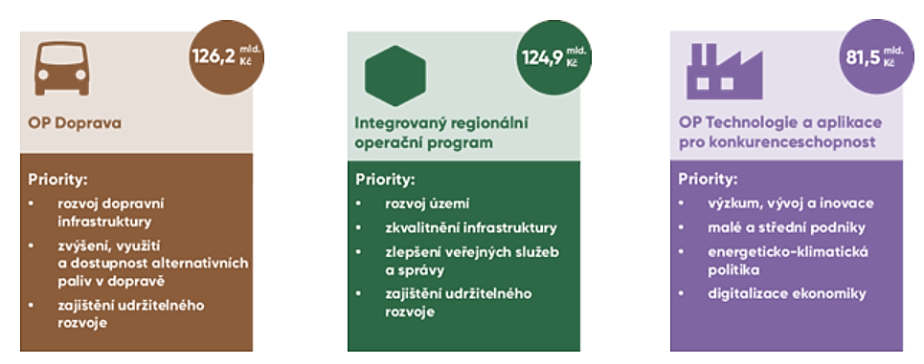
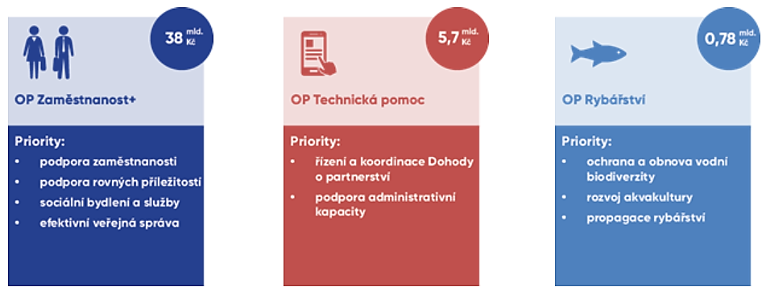
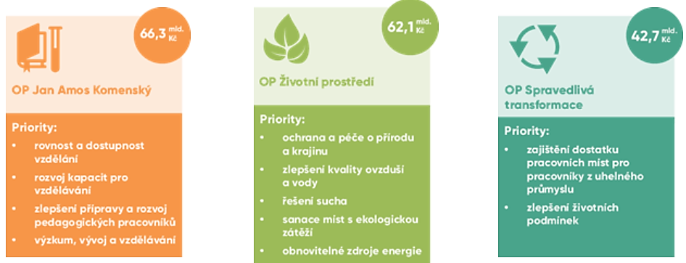
Přehled možností podpory z fondů EU, které budou k dispozici v období 2021-2027

Slide 22
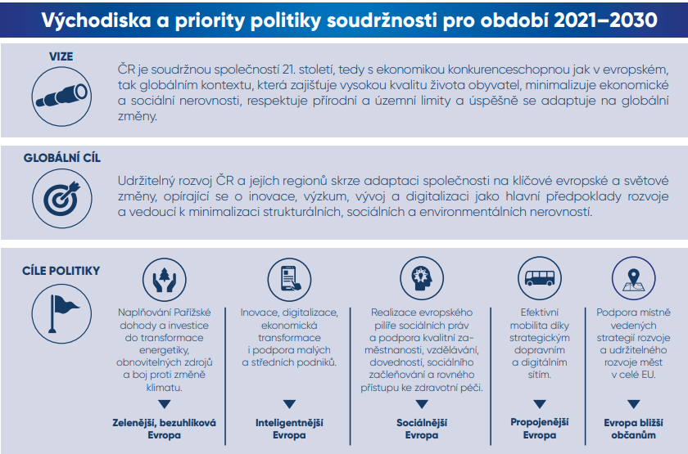

Slide 23
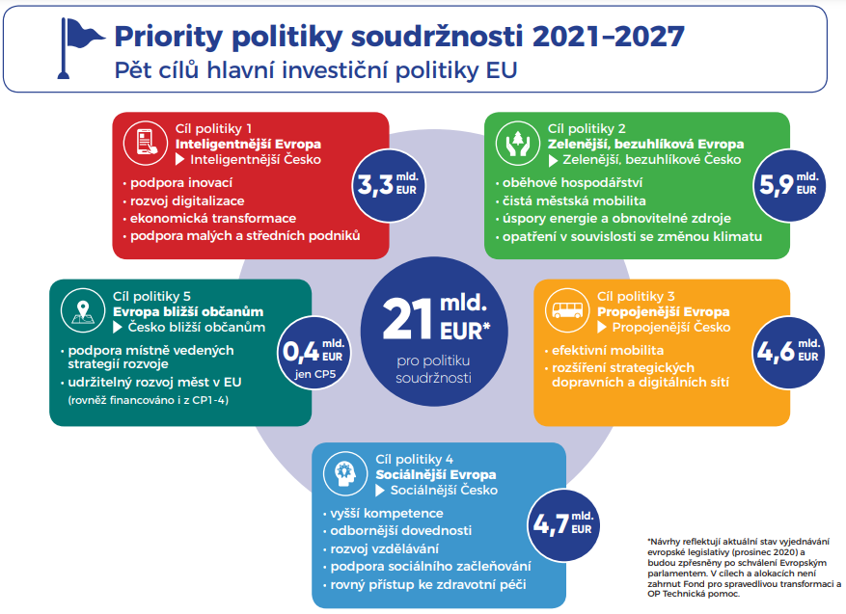

Slide 24
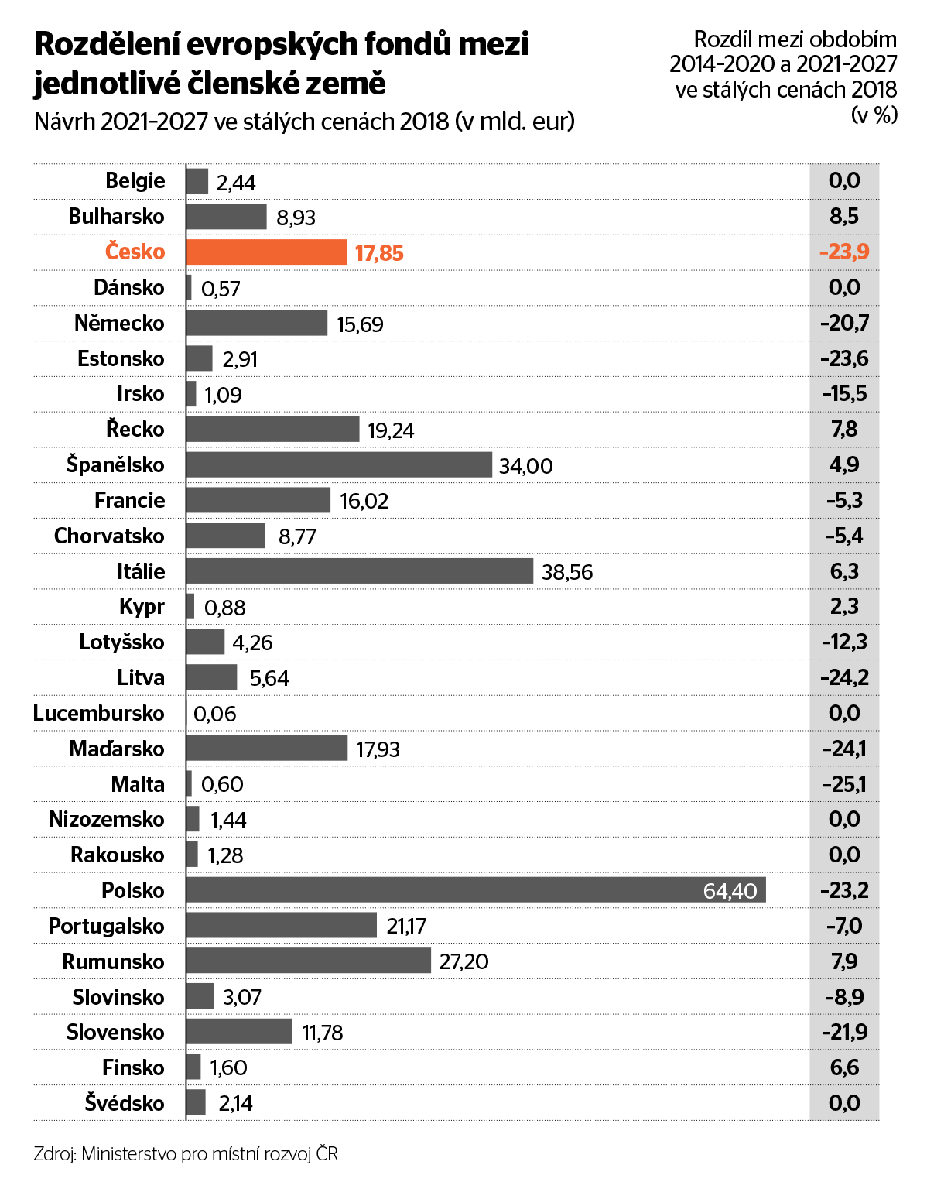

Slide 25


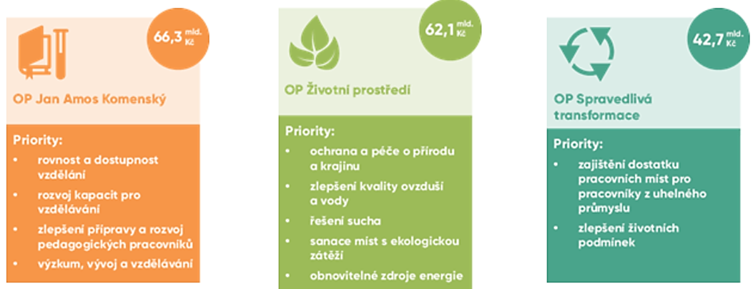
Přehled možností podpory z fondů EU, které budou k dispozici v období 2021-2027

Slide 26
DĚKUJI ZA POZORNOST ☺

